Slide 1
国家安全教育日
增强国家安全意识 共同维护国家安全
生态环境学院
2018级环境工程专业
2021年4月13日

Slide 2
前 言
2021年4月15日，是《中华人民共和国国家安全法》颁布实施以来的第六个全民国家安全教育日。 也许您觉得这部法律很陌生，国家安全，这话题太大了，与咱们普通老百姓的生活，离得太远。 然而，事实上，真的如此吗？
近年来，在日常生活中，危害国家安全的案件层出不穷，比如无意中为国外间谍当向导而泄密、军迷在社交网站晒资料泄密、国家机关工作人员朋友圈发涉密信息等。
所以国家安全，和我们每个人的生活，息息相关。

Slide 3
01
何为国家安全？
02
当前国际国内形势
目 录
03
危害国家安全的行为及相关罪名
04
如何维护国家安全
05
谁来保卫国家安全？

Slide 4
01
何为国家安全？

Slide 5
全民国家安全教育日
2015年7月1日，第十二届全国人民代表大会常务委员会第十五次会议通过了《中华人民共和国国家安全法》， 该法自公布之日起施行。国家安全法第14条规定：每年4月15日为全民国家安全教育日。

Slide 6
什么是国家安全？
根据《国家安全法》第2条规定，国家安全是指国家政权、主权、统一和领土完整、人民福祉、经济社会可持续发展和国家其他重大利益相对处于没有危险和不受内外威胁的状态，以及保障持续安全状态的能力。

Slide 7
国家安全包括哪些方面？
政治安全
国土安全
军事安全
经济安全
文化安全
社会安全
科技安全
信息安全
生态安全
资源安全
核安全
为了体现总体国家安全观的要求，《中华人民共和国国家安全法》从政治安全、国土安全、军事安全、经济安全、文化安全、社会安全、科技安全、信息安全、生态安全、资源安全、核安全等11个领域 对国家安全任务进行了明确。

Slide 8
什么是12339？
2015年11月，全国国家安全机关向社会发出通告，12339，是国家安全机关受理公民和组织举报电话。这条热线是由国家安全部设立的，以方便公民和组织向国家安全机关举报间谍行为或线索。
12339

Slide 9
男子为境外间谍机关搜集军事情报被判10年
案例一
犯罪嫌疑人王某，吉林省白城市人，2006年大学毕业后来连，应聘到某公司担任业务员。由于工资不高，个人经济上比较困难，于是王某便通过互联网发帖寻找兼职工作。不料，被网上的境外间谍情报机关人员盯上，并以某投资咨询公司的名义将其招聘为信息员。受金钱诱惑，王某在明知对方是境外间谍情报机关人员的前提下，仍然不计后果，一意孤行，接受对方任务和指令，积极为之效力。2009年以来，先后多次以旅游的名义到我区某重要军事目标周边进行实地察看，秘密搜集该营区的地理位置和各种武器装备的型号、数量、位置等军事情报，通过电子邮件，加密传递给境外间谍情报机关，构成了间谍罪。法院一审判处王某有期徒刑十年，剥夺政治权力3年，并处罚金5万元。

Slide 10
案例二
李某受境外间谍指示，成为窃密工具
李某受境外间谍“飞哥”指示，成为境外间谍情报机关的窃密工具，长期为其订购和提供境内内部军事刊物，并对重要军事基地进行长期定点定时观察，大量军事基地动态情况和军事装备的照片通过他的手流向境外，对国家军事安全造成严重威胁。据不完全统计，2007年以来，“飞哥”利用“网上书店”、军事爱好者网站等网络渠道，在广东省策反运用12人，在全国范围内更有20多个省市40名境内人员被“飞哥”策反运用。事后以上人员均被法律制裁。

Slide 11
02
当前国际国内形势

Slide 12
国际国内形势
和平与发展是当今世界的主题，经济全球化进程的加快，为我国的现代化建设提供了动力和机遇，使国家综合实力不断得到增强，但随着社会的发展，国际政治、经济、军事、文化、科技安全领域的传统和非传统安全因素也逐渐增多。

Slide 13
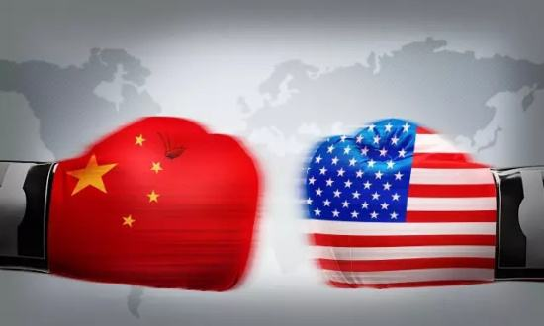
国际国内形势
近年来，大国关系变换调整，合作、竞争与对抗并存。美、中、日之间的竞争态势与中俄之间的合作关系同时并存、各自深化。美国坚定地实施战略东移、其亚太同盟体系防范、遏制中国的态势不减反增，中美关系中的战略竞争性凸显；日本向“正常国家”转型，中日在海上安全、对外投资多个领域矛盾重重，关系持续低迷；中俄就“一带一路”与“欧亚经济联盟”的对接达成共识，战略合作关系加强。印度的亚太战略从“向东看”转变为“向东干”，试图对华维持经济合作与战略平衡的“双轨政策”此外，中国与各次区域的主要国家关系相对稳定，战略对接态势明显。

Slide 14
国际国内形势
海上争端，较之于黄海形势的相对稳定、钓鱼岛争端与东海问题的僵持，南海问题因中美博弈与中菲南海国际仲裁案而持续恶化。围绕岛礁建设的中美博弈加强，南海军事化态势明显，使得海上安全形势存在很大的不确定性。

Slide 15
国际国内形势
非传统安全方面，恐怖主义、环境问题等对地区安全的挑战严峻，“伊斯兰国”极端势力的战略改变及其影响力的外溢，使本地区面临严重安全威胁。经济发展和人口增长等因素造成中国及其周边各国面临着水资源短缺与污染、城市空气污染与林火雾霾、生物多样化的丧失、气候变化等严峻挑战。

Slide 16
国际国内形势
国家安全问题是每个国家的永恒话题：
自人类社会产生了国家，就存在着国家利益和国家安全问题。为了国家安全和国家利益而展开的颠覆与反颠覆、渗透与反渗透的斗争一刻也没有停止过。

Slide 17
03
危害国家安全的行为及相关罪名

Slide 18
国家安全包括哪些方面？
阴谋颠覆政府、分裂国家、推翻社会主义制度
参加间谍组织或者接受间谍组织及其代理人任务
危害国家安全行为
窃取、刺探、收买、非法提供国家秘密
策动、勾引、收买国家工作人员叛变
进行危害国家安全的其他破坏活动

Slide 19
涉嫌危害国家安全的犯罪罪名有哪些？
背叛国家罪
01
指勾结外国或者境外机构、组织、个人，危害中华人民共和国的主权、领土完整和安全的行为。
分裂国家罪
02
指组织、策划、实施分裂国家、破坏国家统一，或者与境外的机构、组织、个人相勾结，组织、策划、实施分裂国家、破坏国家统一的行为。
煽动分裂国家罪
03
指煽惑、挑动群众分裂国家、破坏国家统一的行为。在客观方面表现为煽惑、挑动群众分裂国家、破坏国家统一的行为。

Slide 20
涉嫌危害国家安全的犯罪罪名有哪些？
武装叛乱、暴乱罪
04
指组织、策划、实施武装叛乱、武装暴乱或者策动、胁迫、勾引、收买国家机关工作人员、武装部队人员、人民警察、民兵进行武装叛乱、武装暴乱的行为。
颠覆国家政权罪
05
指组织、策划、实施颠覆国家政权、推翻社会主义制度的行为。
煽动颠覆国家政权罪
06
指以造谣、诽谤或者其他方式煽动颠覆国家政权、推翻社会主义制度的行为。

Slide 21
涉嫌危害国家安全的犯罪罪名有哪些？
资助危害国家安全犯罪活动罪
07
指境内外机构、组织或个人资助实施背叛国家罪（第一百零二条）、分裂国家罪和煽动分裂国家罪（第一百零三条）、武装叛乱、暴乱罪（第一百零四条）、颠覆国家政权罪和煽动颠覆国家政权罪（第一百零五条）的行为。
投敌叛变罪
08
指中国公民投奔敌方或者敌对营垒，或者在被捕、被俘或者由于其他原因被敌方控制以后投降敌人，危害中华人民共和国国家安全的行为。
叛逃罪
09
指国家机关工作人员在履行公务期间，擅离岗位，叛逃境外或者在境外叛逃的行为。

Slide 22
涉嫌危害国家安全的犯罪罪名有哪些？
间谍罪
10
指参加间谍组织或者接受间谍组织及其代理人的任务，或者为敌人指示轰击目标的行为。
为境外窃取、刺探、收买、非法提供国家秘密、情报罪
11
指为境外的机构、组织或个人窃取、刺探、收买、非法提供国家秘密或情报，危害中华人民共和国国家安全的行为。
资敌罪
12
是指战时供给敌人武器装备、军用物资资敌的行为。

Slide 23
《中华人民共和国刑法》中危害国家安全罪相关法条内容
第一百零二条
勾结外国，危害中华人民共和国的主权、领土完整和安全的，处无期徒刑或者十年以上有期徒刑。
与境外机构、组织、个人相勾结，犯前款罪的，依照前款的规定处罚。
第一百零三条
组织、策划、实施分裂国家、破坏国家统一的，剥夺政治权利。煽动分裂国家、破坏国家统一的，首要分子或者罪行重大的，处五年以上有期徒刑。
第一百零四条
组织、策划、实施武装叛乱或者武装暴乱的。策动、胁迫、勾引、收买国家机关工作人员、武装部队人员、人民警察、民兵进行武装叛乱或者武装暴乱的，依照前款的规定从重处罚。

Slide 24
《中华人民共和国刑法》中危害国家安全罪相关法条内容
第一百零五条
组织、策划、实施颠覆国家政权、推翻社会主义制度的。以造谣、诽谤或者其他方式煽动颠覆国家政权、推翻社会主义制度的。
第一百零六条
与境外机构、组织、个人相勾结，实施本章第一百零三条、第一百零四条、第一百零五条规定之罪的，依照各该条的规定从重处罚。
第一百零七条
境内外机构、组织或者个人资助境内组织或者个人实施本章第一百零二条、第一百零三条、第一百零四条、第一百零五条规定之罪的，对直接责任人员，处五年以下有期徒刑、拘役、管制或者剥夺政治权利；情节严重的，处五年以上有期徒刑。

Slide 25
《中华人民共和国刑法》中危害国家安全罪相关法条内容
第一百零八条
投敌叛变的，处三年以上十年以下有期徒刑；情节严重或者带领武装部队人员、人民警察、民兵投敌叛变的，处十年以上有期徒刑或者无期徒刑。
第一百零九条
国家机关工作人员在履行公务期间，擅离岗位，叛逃境外或者在境外叛逃，危害中华人民共和国国家安全的，处五年以下有期徒刑、拘役、管制或者剥夺政治权利；情节严重的，处五年以上十年以下有期徒刑。掌握国家秘密的国家工作人员犯前款罪的，依照前款的规定从重处罚。
第一百一十条
有下列间谍行为之一，危害国家安全的：
（一）参加间谍组织或者接受间谍组织及其代理人的任务的；（二）为敌人指示轰击目标的。

Slide 26
《中华人民共和国刑法》中危害国家安全罪相关法条内容
第一百一十一条
为境外的机构、组织、人员窃取、刺探、收买、非法提供国家秘密或者情报的，处五年以上十年以下有期徒刑；情节特别严重的，处十年以上有期徒刑或者无期徒刑；情节较轻的，处五年以下有期徒刑、拘役、管制或者剥夺政治权利。
第一百一十二条
战时供给敌人武器装备、军用物资资敌的。
第一百一十三条
本章上述危害国家安全罪行中，除第一百零三条第二款、第一百零五条、第一百零七条、第一百零九条外，对国家和人民危害特别严重、情节特别恶劣的，可以判处死刑。犯本章之罪的，可以并处没收财产。

Slide 27
04
如何维护国家安全

Slide 28
如何维护国家安全
01
一些可疑人员未经批准到内部作调查，进行科技、经济、企业等情况搜集。发现这种情况不能随意提供，并向当地公安机关或国家安全机关报告。
02
警惕境外电台、电视、网络等传媒的煽动、造谣。
03
一些境外组织和人员经常出现在我军事、保密单位周边，乘机盗取秘密情报和信息。如遇有可疑人员要立即报告。
04
一些有境外背景的组织和个人，利用一些群众不满情绪，煽动与政府对抗。遇到这些情况，应立即报告。

Slide 29
如何维护国家安全
05
拾获属于国家秘密的文件、资料和其他物品，应当及时送交有关机关、单位或保密工作部门。
06
发现有人买卖属于国家秘密的文件、资料和其他物品，应当及时报告保密工作部门或者国家安全机关、公安机关处理。
07
发现有人盗窃、抢夺属于国家秘密的文件、资料和其他物品，有权制止，并应当立即报告。
08
发现泄露或可能泄露国家秘密的线索，应当及时向国家安全机关举报。

Slide 30
05
谁来保卫国家安全？

Slide 31
谁来保卫国家安全
在我国，国家安全主要是由国家安全机关负责。
1983年6月，第六届全国人民代表大会第一次会议批准设立国家安全部。1983年7月1日，中华人民共和国国家安全部正式成立。

Slide 32
我国国家安全机关主要职责
掌管反间谍工作和其他有关国家安全的工作；
开展隐蔽战线斗争，严密防范、打击境外机构、组织、个人实施或者指使、资助他人实施的、或者境内机构、组织、个人与境外机构、组织、个人相勾结实施危害中华人民共和国国家安全的行为，保卫人民民主专政政权和社会主义制度，保障改革开放和社会主义现代化建设的顺利进行；
大力进行国家安全教育，不断增强人民群众的国家安全意识等。
主要职责

Slide 33
公民履行国家安全的义务
机关、团体和其他组织应当对本单位的人员进行维护国家安全的教育，动员、组织本单位的人员防范、制止危害国家安全的行为。
01
02
公民和组织应当为国家安全工作提供便利条件或者其他协助。
03
公民发现危害国家安全的行为，应当直接或者通过所在组织及时向国家安全机关或者公安机关报告。

Slide 34
公民履行国家安全的义务
在国家安全机关调查了解有关危害国家安全的情况、收集有关证据时，公民和有关组织应当如实提供，不得拒绝。
04
05
任何公民和组织都应当保守所知悉的国家安全工作的国家秘密。
06
任何个人和组织都不得非法持有属于国家秘密的文件、资料和其他物品。

Slide 35
公民履行国家安全的义务
07
任何个人和组织都不得非法持有、使用窃听、窃照等专用间谍器材。
任何公民和组织对国家安全机关及其工作人员超越职权、滥用职权和其他违法行为，都有权向上级国家安全机关或者有关部门检举、控告。上级国家安全机关或者有关部门应当及时查清事实，负责处理。 对协助国家安全机关工作或者依法检举、控告的公民和组织，任何人不得压制和打击报复。
08

Slide 36
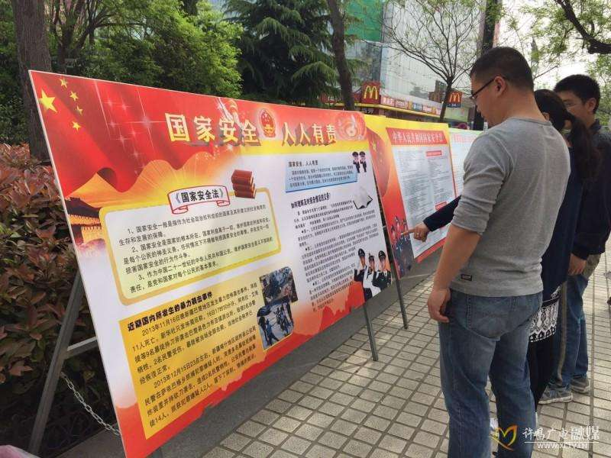
青少年应如何树立国家安全意识
学习有关的法律知识是青少年树立国家安全意识、维护国家安全的前提。
青少年要积极向周围的人做国家安全知识的宣传。
青少年要培养关心和维护国家安全的思想。

Slide 37
谢谢聆听

